Slide 1
Актуализация проблем гигиенической оценки производственных воздействий электромагнитных полей
Рубцова Н.Б., Перов С.Ю., Белая О.В.
ФГБНУ «Научно-исследовательский институт медицины труда имени академика Н.Ф. Измерова»
Москва
Всероссийская научно-практическая конференция с международным участием «МЕДИЦИНА ТРУДА: ПРОБЛЕМЫ СОХРАНЕНИЯ ПРОФЕССИОНАЛЬНОГО ЗДОРОВЬЯ В РОССИИ НА РУБЕЖЕ ПЕРВОЙ И ВТОРОЙ ЧЕТВЕРТИ XXI ВЕКА», посвященная 100-летию со дня основания кафедры медицины труда Северо-Западного государственного медицинского университета им. И.М. Мечникова, Санкт-Петербург, 23 мая 2024 г.

Slide 2
Постановка проблемы
СанПиН 1.2.3685-21 «Гигиенические нормативы и требования к обеспечению безопасности и (или) безвредности для человека факторов среды обитания»:
Нормативы производственных воздействий:
гипогеомагнитное поле;
электростатическое поле;
постоянное магнитное поле (ПМП);
синусоидальные электрическое и магнитное поля (ЭП и МП) частотой 50 Гц;
импульсное МП частотой 50 Гц;
ЭП и МП диапазона частот 10 кГц - 30 кГц;
ЭМП диапазона частот ≥ 30 кГц - 300 ГГц;
импульсные ЭМП, создаваемые при работе установок и технических средств специального назначения (ультраширокополосные импульсы наносекундной длительности)
-
Всероссийская научно-практическая конференция с международным участием «МЕДИЦИНА ТРУДА: ПРОБЛЕМЫ СОХРАНЕНИЯ ПРОФЕССИОНАЛЬНОГО ЗДОРОВЬЯ В РОССИИ НА РУБЕЖЕ ПЕРВОЙ И ВТОРОЙ ЧЕТВЕРТИ XXI ВЕКА», посвященная 100-летию со дня основания кафедры медицины труда Северо-Западного государственного медицинского университета им. И.М. Мечникова, Санкт-Петербург, 23 мая 2024 г.

Slide 3
Постановка проблемы
Отсутствие возможности адекватной гигиенической оценки ЭМП на рабочих местах
ЭП и МП в диапазонах частот от > 0 Гц до <50 Гц, от >50 Гц до <10 кГц,
МП в диапазонах частот от ≥ 3,0 - 30,0 МГц и ≥ 50,0 - 300,0 МГц
Отсутствие нормативов, принципов и методов контроля импульсных ЭМП различных частотных диапазонов
Широкое применение источников ЭМП, осуществляющих эмиссию не только в неотнормированных частотных диапазонах, но и в различных режимах генерации и их сочетаний при отсутствии обязательной гигиенической сертификации
Отсутствие возможности соблюдения принципа защиты временем в случаях превышения максимальных ПДУ
Отсутствие средств метрологического контроля даже для диапазонов частот, имеющих гигиенические нормативы (в т.ч.>60 ГГц)
Всероссийская научно-практическая конференция с международным участием «МЕДИЦИНА ТРУДА: ПРОБЛЕМЫ СОХРАНЕНИЯ ПРОФЕССИОНАЛЬНОГО ЗДОРОВЬЯ В РОССИИ НА РУБЕЖЕ ПЕРВОЙ И ВТОРОЙ ЧЕТВЕРТИ XXI ВЕКА», посвященная 100-летию со дня основания кафедры медицины труда Северо-Западного государственного медицинского университета им. И.М. Мечникова, Санкт-Петербург, 23 мая 2024 г.

Slide 4
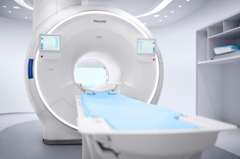
МЕДИЦИНСКОЕ ОБОРУДОВАНИЕ: МРТ
Индукция ПМП в рабочей области 0,2-3 Тл
Градиент изменения МП до 20 Тл/с (в контрольных режимах
до 60 Тл/с)
МП радиочастотного диапазона в импульсном режиме
на частотах от 240 Гц до > 100 МГц
Дополнительно - шум 90-105 дБ (в изоцентре магнита)
РЕЗУЛЬТАТЫ ИЗМЕРЕНИЙ индукции ПМП (МРТ до 2 Тл) на рабочем месте медицинского персонала
В комнате управления – 0,05-0,16 мТл;
Внутри экранированной камеры у передней панели МРТ, вдоль оси стола пациента – 9-450 мТл;
В области рук мед. персонала – 15-1500 мТл.
Превышение ПДУ ПМП для условий общего воздействия в 7-40 и более раз, локального в 5-70 раз
Всероссийская научно-практическая конференция с международным участием «МЕДИЦИНА ТРУДА: ПРОБЛЕМЫ СОХРАНЕНИЯ ПРОФЕССИОНАЛЬНОГО ЗДОРОВЬЯ В РОССИИ НА РУБЕЖЕ ПЕРВОЙ И ВТОРОЙ ЧЕТВЕРТИ XXI ВЕКА», посвященная 100-летию со дня основания кафедры медицины труда Северо-Западного государственного медицинского университета им. И.М. Мечникова, Санкт-Петербург, 23 мая 2024 г.

Slide 5
МЕДИЦИНСКОЕ ОБОРУДОВАНИЕ - отсутствие гигиенической сертификации (сертификация добровольная)
Электрохирургическое оборудование: ЭМП на рабочем месте хирурга
Система биполярная электрохирургическая «Versapoint»: (диапазон частот 340-450 кГц) (максимальный ПДУ 500 В/м): от 10,3-56,9 В/м до 24,2 – 138,4 В/м
Аппарат электрохирургический «UES-40» (диапазон частот 350 кГц-1 МГц)
(максимальный ПДУ 500 В/м)
- у руки хирурга средние значения Е - 64-89 В/м, максимальные - 186-472 В/м,
- у корпуса аппарата средние значения Е - 62,5-78 В/м, максимальные 170-320 В/м;
Электрохирургический аппарат «Wavetronic 5000 Digital» (частота 4 МГц):
(максимальный ПДУ 300 В/м)
- у руки хирурга с держателем электрода 123-1089 В/м,
- у кабеля держателя электрода 200-1315 В/м
Всероссийская научно-практическая конференция с международным участием «МЕДИЦИНА ТРУДА: ПРОБЛЕМЫ СОХРАНЕНИЯ ПРОФЕССИОНАЛЬНОГО ЗДОРОВЬЯ В РОССИИ НА РУБЕЖЕ ПЕРВОЙ И ВТОРОЙ ЧЕТВЕРТИ XXI ВЕКА», посвященная 100-летию со дня основания кафедры медицины труда Северо-Западного государственного медицинского университета им. И.М. Мечникова, Санкт-Петербург, 23 мая 2024 г.

Slide 6
ФИЗИОТЕРАПЕВТИЧЕСКИЕ КАБИНЕТЫ: ЭМП диапазона частот 0-110 кГц на
Диапазон | ПДУ | Кратность превышения ПДУ (ПДУээ) (общее./ локальное) | Кратность превышения ближайшего ПДУ (допустимое время воздействия общее/локальное)
ЭСП | - | 0 | -
ПМП | + | 4/1 ч.
Имп. МП 10 - 50 Гц | - | - | 4/1 ч.
ЭП 50 Гц | + | 0 | -
МП 50 Гц | + | 4/1 ч.
МП 100 Гц | - | - | 2/1 ч.
Имп. МП 100 Гц | - | - | 4/2 ч.
Имп. МП 0,7 - 1 кГц | - | - | 6,4
ЭП 10-30 кГц | + | 1,7 | -
МП 10-30 кГц | + |  | -
Имп. мод. ЭП 0,03 - 30 МГц | - | - | 9,4
Имп. МП 0,03 - 30 МГц | - | - | 0
Всероссийская научно-практическая конференция с международным участием «МЕДИЦИНА ТРУДА: ПРОБЛЕМЫ СОХРАНЕНИЯ ПРОФЕССИОНАЛЬНОГО ЗДОРОВЬЯ В РОССИИ НА РУБЕЖЕ ПЕРВОЙ И ВТОРОЙ ЧЕТВЕРТИ XXI ВЕКА», посвященная 100-летию со дня основания кафедры медицины труда Северо-Западного государственного медицинского университета им. И.М. Мечникова, Санкт-Петербург, 23 мая 2024 г.

Slide 7
ФИЗИОТЕРАПЕВТИЧСЕКИЕ КАБИНЕТЫ - ЭМП РЧ
Аппараты, генерирующие импульсно модулированное ЭМП с несущей частотой 110 кГц и модулирующей частотой 50 Гц:
ЭП от 9,4±0,6 до 380,6±31,5 В/м, в среднем 95,7±4,2 В/м,
МП от 0,2±0,028 до 1,13±0,07 А/м
Диапазон частот 27,12 МГц - 2,45 ГГц
значение энергетической экспозиции для всего рабочего дня достигает 20166 (В/м)² ∙ ч,
- в 25 раз превышает ПДУ
Диапазон частот 3-30 МГц: 1111,36 ± 13,15 В/м – в 4 раза выше макс. ПДУ
Диапазон частот 30 – 50 МГц: 1105,8 ± 244,79 В/м - в 13,75 раз выше макс. ПДУ
Диапазоне частот 300 МГц-300 ГГц: 18197 ± 449 мкВт/см² - в 18 раз выше макс. ПДУ
Диапазон частот | ЭП 0,03 – 30 МГц | ИмпЭП 0,03 – 30 МГц | ЭП 30 – 300 МГц | ППЭ 0,3-300 ГГц | ППЭ мп.ЭМП 0,3-300 ГГц
Наличие ПДУ | + | - | + | + | -
Кратность превышения ПДУ (ПДУээ) | 2,2 | - | 25 | 1,8 | -
Всероссийская научно-практическая конференция с международным участием «МЕДИЦИНА ТРУДА: ПРОБЛЕМЫ СОХРАНЕНИЯ ПРОФЕССИОНАЛЬНОГО ЗДОРОВЬЯ В РОССИИ НА РУБЕЖЕ ПЕРВОЙ И ВТОРОЙ ЧЕТВЕРТИ XXI ВЕКА», посвященная 100-летию со дня основания кафедры медицины труда Северо-Западного государственного медицинского университета им. И.М. Мечникова, Санкт-Петербург, 23 мая 2024 г.

Slide 8
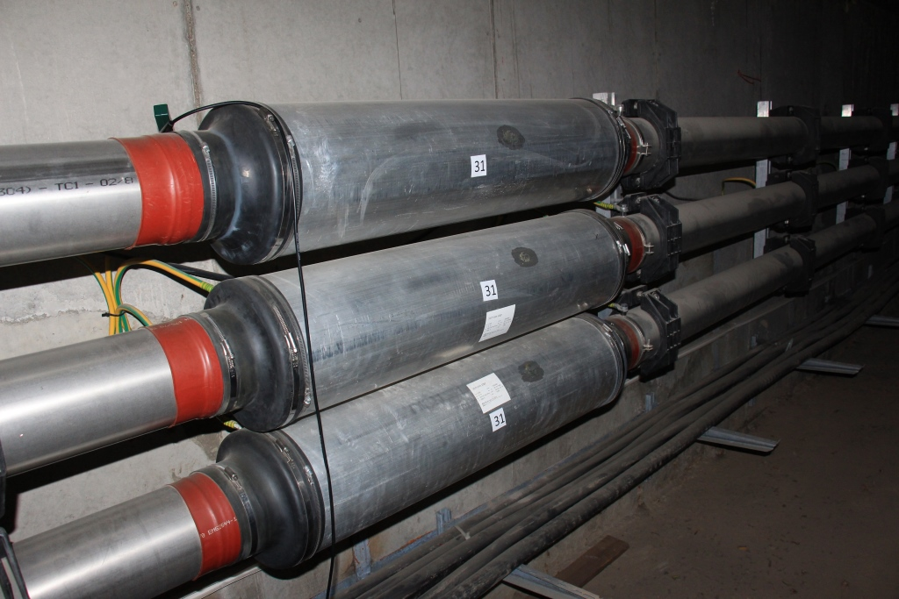
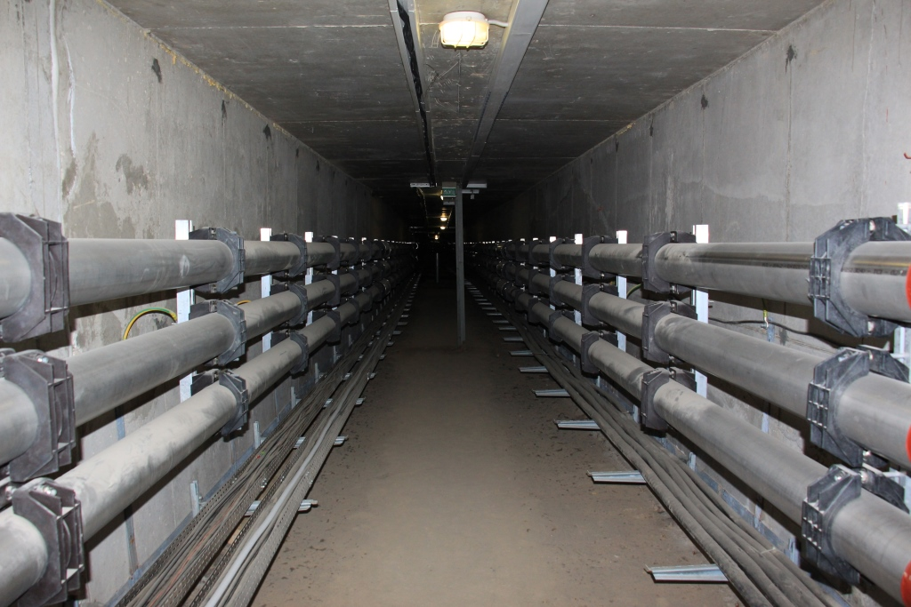
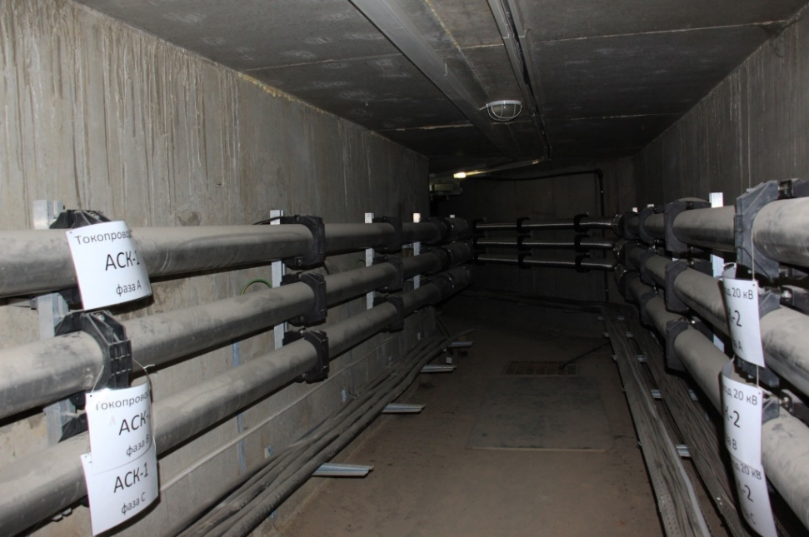
Токопроводы напряжением 20, 110, 220 и 500 кВ
Расчет: напряженность МП ПЧ вблизи поверхности токопроводов в случае размещения муфтовых соединений достигает 3,8 кА/м (4,75 мТл), на поверхности токопроводов 6,1 кА/м (7,62 мТл) при I=2900 А.
Измерения: до 562 мкТл (при нагрузке до 30% от номинальной); при 100% нагрузке – до 1,86 мТл.
Всероссийская научно-практическая конференция с международным участием «МЕДИЦИНА ТРУДА: ПРОБЛЕМЫ СОХРАНЕНИЯ ПРОФЕССИОНАЛЬНОГО ЗДОРОВЬЯ В РОССИИ НА РУБЕЖЕ ПЕРВОЙ И ВТОРОЙ ЧЕТВЕРТИ XXI ВЕКА», посвященная 100-летию со дня основания кафедры медицины труда Северо-Западного государственного медицинского университета им. И.М. Мечникова, Санкт-Петербург, 23 мая 2024 г.

Slide 9
Федеральный проект «Разработка технологий управляемого термоядерного синтеза и инновационных плазменных технологий»
В рамках натурных исследований и предварительной гигиенической оценки частотных и интенсивностно-временных параметров электромагнитных воздействий на рабочих местах персонала, осуществляющего разработку, обслуживание и эксплуатацию объектов новой ядерной техники – установок управляемого термоядерного синтеза с магнитным удержанием плазмы выполнены обследования отдельных экспериментальных установок, включенных в федеральный проект.
Выполнены отдельные измерения по оценке:
уровней импульсных магнитных полей,
спектральных составляющих электрических и магнитных полей СНЧ и ОНЧ диапазонов,
спектральных составляющих ЭМП радиочастотного диапазона
Всероссийская научно-практическая конференция с международным участием «МЕДИЦИНА ТРУДА: ПРОБЛЕМЫ СОХРАНЕНИЯ ПРОФЕССИОНАЛЬНОГО ЗДОРОВЬЯ В РОССИИ НА РУБЕЖЕ ПЕРВОЙ И ВТОРОЙ ЧЕТВЕРТИ XXI ВЕКА», посвященная 100-летию со дня основания кафедры медицины труда Северо-Западного государственного медицинского университета им. И.М. Мечникова, Санкт-Петербург, 23 мая 2024 г.
Всероссийская научно-практическая конференция с международным участием «МЕДИЦИНА ТРУДА: ПРОБЛЕМЫ СОХРАНЕНИЯ ПРОФЕССИОНАЛЬНОГО ЗДОРОВЬЯ В РОССИИ НА РУБЕЖЕ ПЕРВОЙ И ВТОРОЙ ЧЕТВЕРТИ XXI ВЕКА», посвященная 100-летию со дня основания кафедры медицины труда Северо-Западного государственного медицинского университета им. И.М. Мечникова, Санкт-Петербург, 23 мая 2024 г.

Slide 10
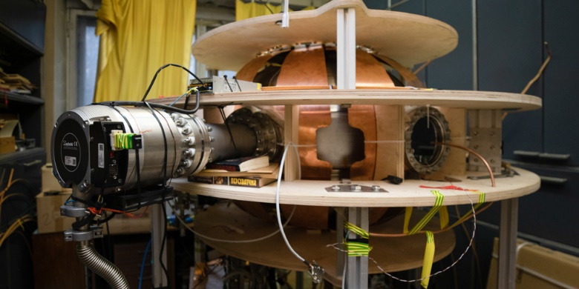
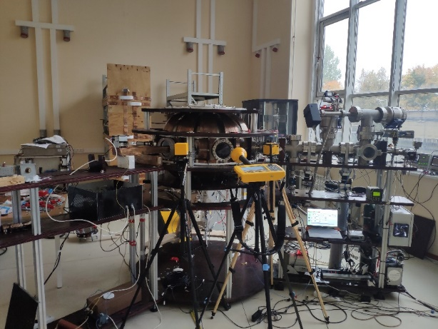
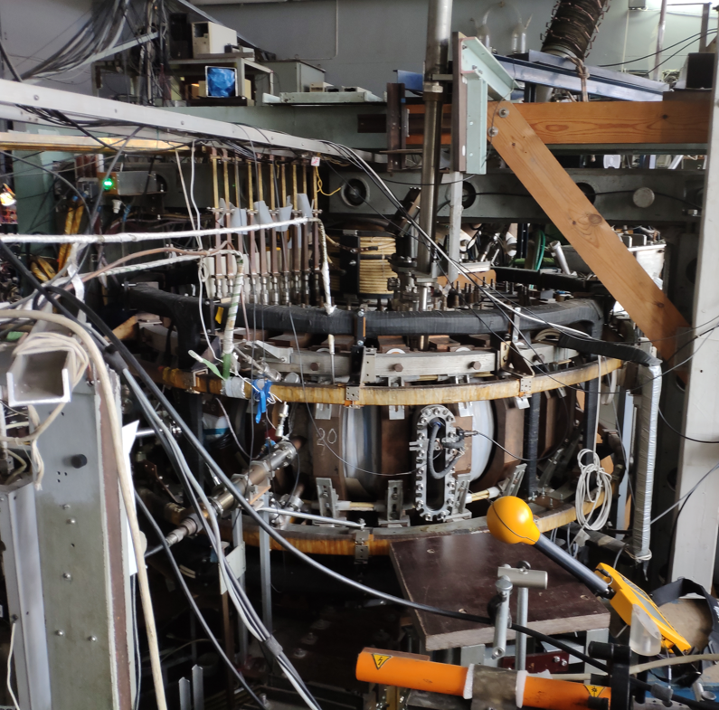
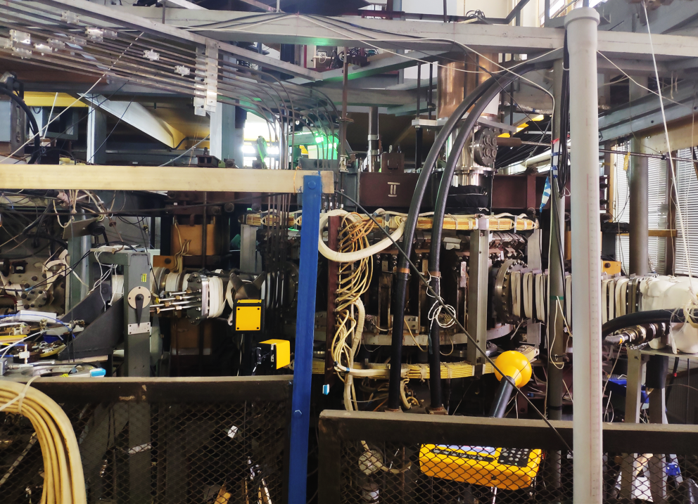
Образцы установок УТС с магнитным удержанием плазмы
Сферический токамак МИФИСТ
Установка ФТ-2 -
малый токамак, предназначенный для исследования взаимодействия высокочастотных волн с высокотемпературной плазмой
ТУМАН-3М - тороидальная установка с магнитным адиабатическим нагревом
Всероссийская научно-практическая конференция с международным участием «МЕДИЦИНА ТРУДА: ПРОБЛЕМЫ СОХРАНЕНИЯ ПРОФЕССИОНАЛЬНОГО ЗДОРОВЬЯ В РОССИИ НА РУБЕЖЕ ПЕРВОЙ И ВТОРОЙ ЧЕТВЕРТИ XXI ВЕКА», посвященная 100-летию со дня основания кафедры медицины труда Северо-Западного государственного медицинского университета им. И.М. Мечникова, Санкт-Петербург, 23 мая 2024 г.

Slide 11
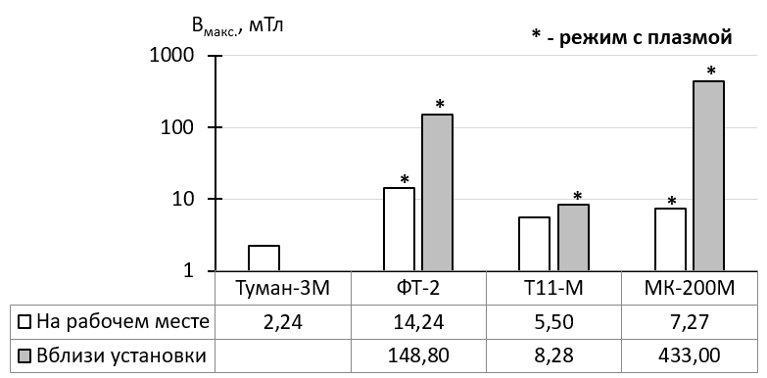
Импульсное магнитное поле высокой интенсивности
Импульсные магнитные поля:
наибольшие уровни - во время разряда плазмы:
на токамаке ФТ-2 - 148,8 мТл
На установке МК-200М-433,0 мТл
(при нормативном значении ПМП до 30/50 мТл и отсутствии нормативов импульсных МП
Всероссийская научно-практическая конференция с международным участием «МЕДИЦИНА ТРУДА: ПРОБЛЕМЫ СОХРАНЕНИЯ ПРОФЕССИОНАЛЬНОГО ЗДОРОВЬЯ В РОССИИ НА РУБЕЖЕ ПЕРВОЙ И ВТОРОЙ ЧЕТВЕРТИ XXI ВЕКА», посвященная 100-летию со дня основания кафедры медицины труда Северо-Западного государственного медицинского университета им. И.М. Мечникова, Санкт-Петербург, 23 мая 2024 г.

Slide 12
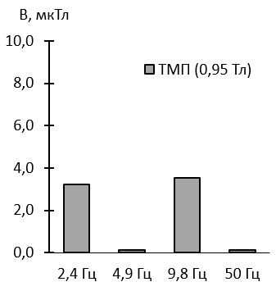
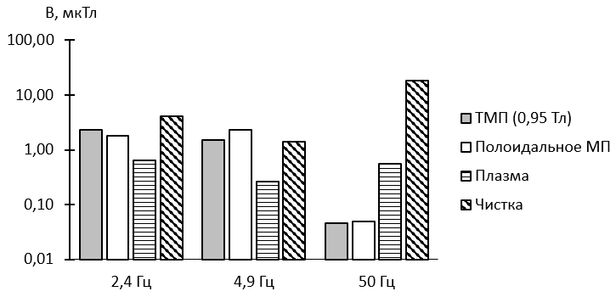
Магнитное поле в диапазоне частот 1 Гц-1 кГц
Амплитудные значения отдельных низкочастотных компонент в спектре МП на рабочем месте в пультовой и вблизи установки УТС ТУМАН-3
В спектрах МП максимумы в квазистатической области на частотах 2,4 и 4,9 Гц и 9,8 Гц с максимальными уровнями 3,5 мкТл (9,8 Гц) и 3,2 мкТл (2,4 Гц) в режиме тороидального МП, вблизи токамака - 4,2 мкТл (2,4 Гц) в режиме чистки и 2,3 мкТл (4,9 Гц) в режиме полоидального МП
Всероссийская научно-практическая конференция с международным участием «МЕДИЦИНА ТРУДА: ПРОБЛЕМЫ СОХРАНЕНИЯ ПРОФЕССИОНАЛЬНОГО ЗДОРОВЬЯ В РОССИИ НА РУБЕЖЕ ПЕРВОЙ И ВТОРОЙ ЧЕТВЕРТИ XXI ВЕКА», посвященная 100-летию со дня основания кафедры медицины труда Северо-Западного государственного медицинского университета им. И.М. Мечникова, Санкт-Петербург, 23 мая 2024 г.

Slide 13
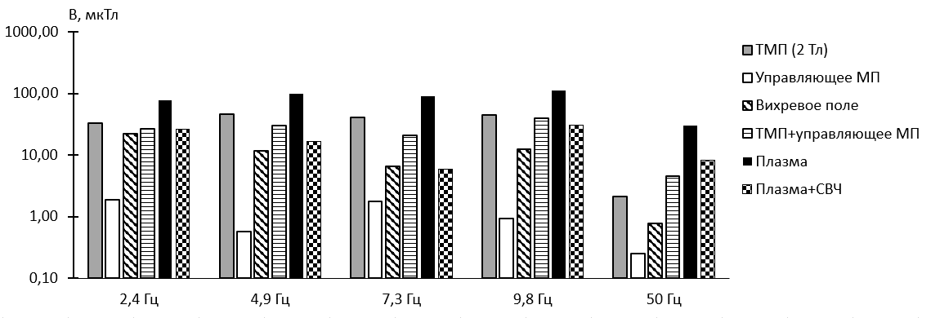
Магнитное поле в диапазоне частот 1 Гц-1 кГц
Установка УТС ФТ-2
Наибольшие амплитуды спектральных компонент МП: режим плазмы - 110,4 мкТл на частоте 9,8 Гц; 98,8 мкТл – на частоте 4,9 Гц; 89,7 мкТл – на частоте 7,3 Гц и 76,8 мкТл – на частоте 2,4 Гц. Максимальный уровень индукции МП на частоте 50 Гц - 30,5 мкТл.
Всероссийская научно-практическая конференция с международным участием «МЕДИЦИНА ТРУДА: ПРОБЛЕМЫ СОХРАНЕНИЯ ПРОФЕССИОНАЛЬНОГО ЗДОРОВЬЯ В РОССИИ НА РУБЕЖЕ ПЕРВОЙ И ВТОРОЙ ЧЕТВЕРТИ XXI ВЕКА», посвященная 100-летию со дня основания кафедры медицины труда Северо-Западного государственного медицинского университета им. И.М. Мечникова, Санкт-Петербург, 23 мая 2024 г.

Slide 14
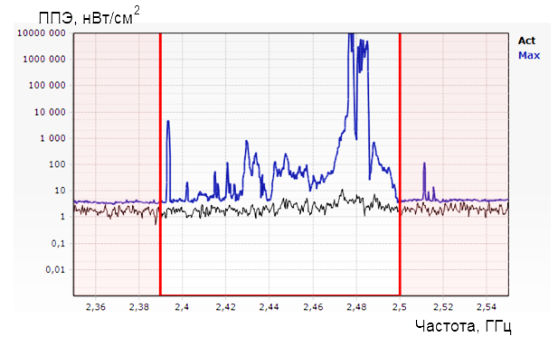
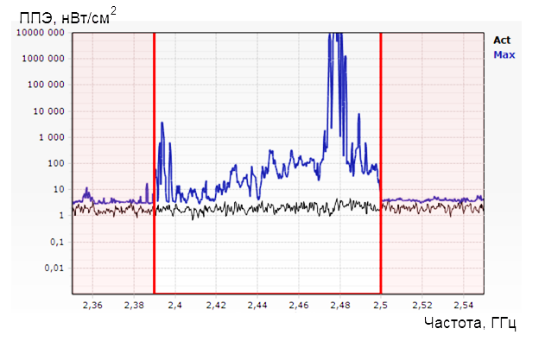
ЭМП в диапазонах частот 900 МГц и 2,45 ГГц
Спектр фона ЭМП вблизи установки
в режиме работы системы СВЧ
Спектр фона ЭМП вблизи установки в режиме работы системы СВЧ+все режимы
МИФИСТ-0
наибольший уровень ППЭ 169,6 мВт/см²
Всероссийская научно-практическая конференция с международным участием «МЕДИЦИНА ТРУДА: ПРОБЛЕМЫ СОХРАНЕНИЯ ПРОФЕССИОНАЛЬНОГО ЗДОРОВЬЯ В РОССИИ НА РУБЕЖЕ ПЕРВОЙ И ВТОРОЙ ЧЕТВЕРТИ XXI ВЕКА», посвященная 100-летию со дня основания кафедры медицины труда Северо-Западного государственного медицинского университета им. И.М. Мечникова, Санкт-Петербург, 23 мая 2024 г.

Slide 15
Заключение
Невозможность адекватной оценки ЭМП на рабочих местах при эксплуатации и обслуживании нового оборудования и выполнении новых видов работ (в соответствии с СОУТ по № 426-ФЗ, учитывая положения СанПиН 1.2.3685-21) при отсутствии гигиенически нормативов, адекватных методов и средств контроля.
Необходимость совершенствования гигиенического нормирования и контроля производственных воздействий ЭМП, в первую очередь, при наличии неотнормированных ранее режимов генерации и возможности сочетанного и комплексного (с другими факторами физической природы – ионизирующим излучением, шумом и пр.) воздействия.
Развитие принципа регулирования интенсивностно-временных параметров воздействия, обеспечивающего защиту временем, с учетом чрезвычайно кратковременных воздействий - не ограничивать максимальные ПДУ промежутком времени до 20 минут за рабочую смену, а определять их, исходя из реальных временных параметров.
Необходимость разработки новых критериев гигиенического нормирования и методического обеспечения контроля неионизирующих полей и излучений на рабочих местах - разработки самостоятельных методик и протоколов их гигиенической оценки, совершенствования критериев и методов оценки (в том числе с привлечением методов численного моделирования характера взаимодействия ЭМП с биологическим объектом).
Всероссийская научно-практическая конференция с международным участием «МЕДИЦИНА ТРУДА: ПРОБЛЕМЫ СОХРАНЕНИЯ ПРОФЕССИОНАЛЬНОГО ЗДОРОВЬЯ В РОССИИ НА РУБЕЖЕ ПЕРВОЙ И ВТОРОЙ ЧЕТВЕРТИ XXI ВЕКА», посвященная 100-летию со дня основания кафедры медицины труда Северо-Западного государственного медицинского университета им. И.М. Мечникова, Санкт-Петербург, 23 мая 2024 г.

Slide 16
Спасибо за внимание
Всероссийская научно-практическая конференция с международным участием «МЕДИЦИНА ТРУДА: ПРОБЛЕМЫ СОХРАНЕНИЯ ПРОФЕССИОНАЛЬНОГО ЗДОРОВЬЯ В РОССИИ НА РУБЕЖЕ ПЕРВОЙ И ВТОРОЙ ЧЕТВЕРТИ XXI ВЕКА», посвященная 100-летию со дня основания кафедры медицины труда Северо-Западного государственного медицинского университета им. И.М. Мечникова, Санкт-Петербург, 23 мая 2024 г.
17-ый Российский Национальный Конгресс
с международным участием «ПРОФЕССИЯ и ЗДОРОВЬЕ»
Нижний Новгород, 26-29 сентября 2023 г.

